Slide 1
Unidad II Estructuras de datos lineales Arboles

Slide 2
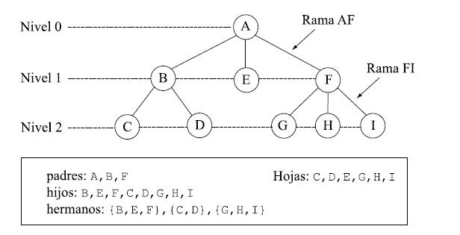
Arboles
Definición
Un árbol consta de un conjunto finito de elementos, llamados nodos y de un conjunto
Un árbol consta de un conjunto finito de elementos, denominados nodos y de un conjunto finito de líneas dirigidas, denominadas ramas, que conectan los nodos. El número de ramas asociado con un nodo es el grado del nodo.
DED

Slide 3
Arboles
Definición
La altura o profundidad de un árbol es el nivel de la hoja del camino más largo desde la raíz más uno. Por definición , la altura de un árbol vacío es 0. La Figura contiene nodos en tres niveles: 0, 1 y 2. Su altura es 3.
DED

Slide 4
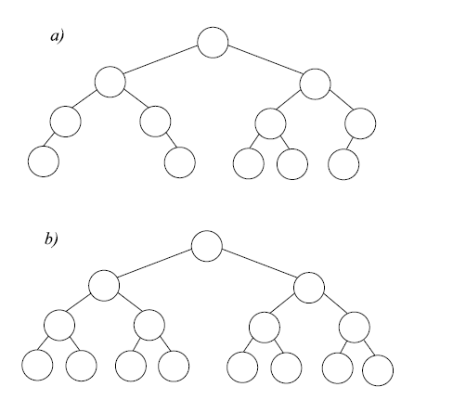
Arboles
Definición
DED

Slide 5
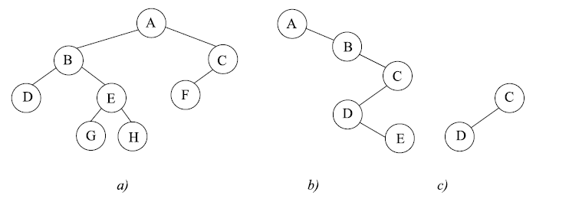
Arboles
ÁRBOLES BINARIOS
Un árbol binario es un árbol cuyos nodos no pueden tener más de dos subárboles. En un árbol binario, cada nodo puede tener cero, uno o dos hijos (subárboles). Se conoce el nodo de la izquierda como hijo izquierdo y el nodo de la derecha como hijo derecho.
DED

Slide 6
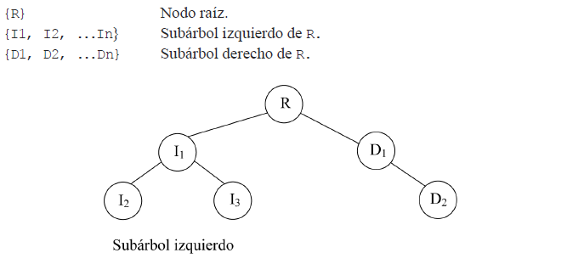
Arboles
ÁRBOLES BINARIOS
Un árbol binario es una estructura recursiva. Cada nodo es la raíz de su propio subárbol y tiene hijos, que son raíces de árboles, llamados subárboles derecho e izquierdo del nodo, respectivamente. Un árbol binario se divide en tres subconjuntos disjuntos:
DED

Slide 7
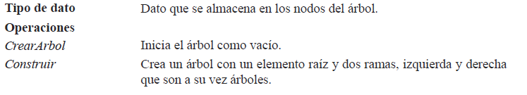
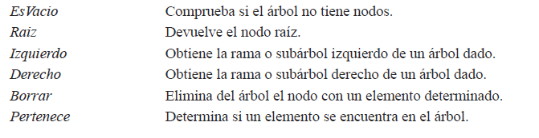
Arboles
TAD ÁRBOLES BINARIOS
DED

Slide 8
Arboles
Operaciones en árboles binarios
Algunas de las operaciones típicas que se realizan en árboles binarios son las siguientes:
•Determinar su altura.
• Determinar su número de elementos.
• Hacer una copia.
• Visualizar el árbol binario en pantalla.
• Determinar si dos árboles binarios son idénticos.
• Borrar (eliminar el árbol).
• Si es un árbol de expresión, evaluar la expresión.
DED

Slide 9
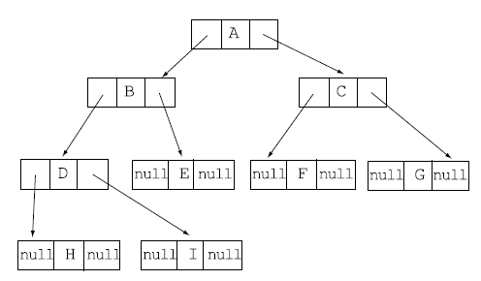
Arboles
Estructura de un árboles binarios
Un árbol binario se construye con nodos. Cada nodo debe contener el campo dato (datos a almacenar) y dos campos de enlace (apuntador), uno al subárbol izquierdo (izquierdo, izdo) y otro al subárbol derecho (derecho, dcho). El valor null indica un árbol o un subárbol vacío.
La Figura muestra la representación enlazada de un árbol binario de raíz A, este árbol binario de profundidad 4.
DED

Slide 10
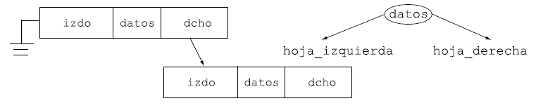
Arboles
Representación de un nodo
La clase Nodo agrupa a todos los campos de que consta: dato, izdo (rama izquierda) y dcho (rama derecha). Además, dispone de dos constructores; el primero inicializa el campo dato a un valor y los enlaces a null, en definitiva, se inicializa como hoja y el segundo inicializa dato a un valor y las ramas a dos subárboles.
DED

Slide 11
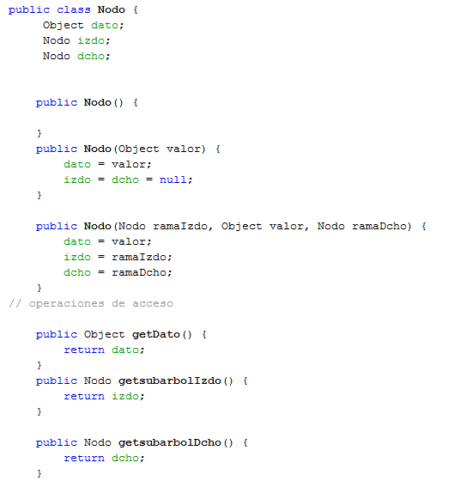
Arboles
Clase nodo
DED

Slide 12
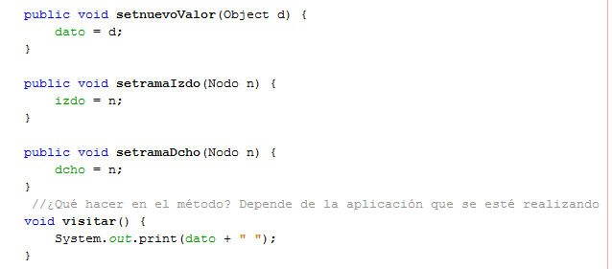
Arboles
Clase nodo
DED

Slide 13
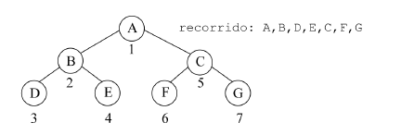
Arboles
Recorrido de un árbol
El recorrido preorden (NID) conlleva los siguientes pasos, en los que el nodo raíz va antes que los subárboles:
1. Visitar el nodo raíz (N).
2. Recorrer el subárbol izquierdo (I) en preorden.
3. Recorrer el subárbol derecho (D) en preorden.
DED

Slide 14
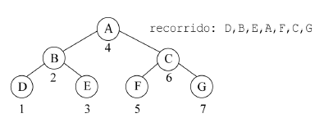
Arboles
Recorrido de un árbol
El recorrido en orden (inorder) procesa primero el subárbol izquierdo, después el raíz y, a continuación, el subárbol derecho. El significado de in es que la raíz se procesa entre los subárboles. Si el árbol no está vacío, el método implica los siguientes pasos:
1. Recorrer el subárbol izquierdo (I) en orden.
2. Visitar el nodo raíz (N).
3. Recorrer el subárbol derecho (D) en orden.
DED

Slide 15
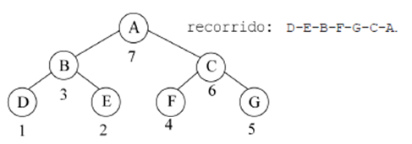
Arboles
Recorrido de un árbol
El recorrido postorden (IDN) procesa el nodo raíz (post) después de que los subárboles izquierdo y derecho se hayan procesado. Comienza situándose en la hoja más a la izquierda y se procesa. A continuación, se procesa su subárbol derecho. Por último, se procesa el nodo raíz. Las etapas del algoritmo, si el árbol no está vacío, son:
1. Recorrer el subárbol izquierdo (I) en postorden.
2. Recorrer el subárbol derecho (D) en postorden.
3. Visitar el nodo raíz (N).
DED

Slide 16
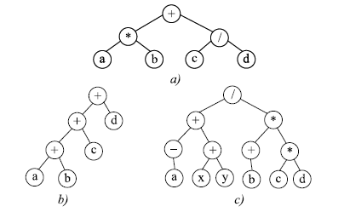
Arboles
Ejercicio
Deducir el orden de los elementos en cada uno de los tres recorridos fundamentales de los árboles binarios siguientes.
DED

Slide 17
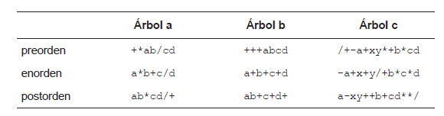
Arboles
Respuesta
DED

Slide 18
Arboles
Implementación
Los recorridos de un árbol binario se han definido recursivamente
Aquí vamos a detenernos antes de seguir con los arboles.
¿Que es la recursividad?
Es un concepto amplio, con muchas variantes. Un ejemplo clásico de recursividad es cuando nos tomamos una foto en la cual aparece otra foto. Los arboles son estructuras netamente recursivas.
Existen dos tipos de recursividad la directa en la cual tengo un método Q que se llama asimismo. O indirecto en el cual un método P llama a un método Q y este a su vez llama al método P.
DED

Slide 19
Arboles
¿Que es la recursividad?
Toda recursividad tiene un paso base o de termino que permite establecer la condición de corte, y que evita que la recursividad sea infinita.
DED

Slide 20
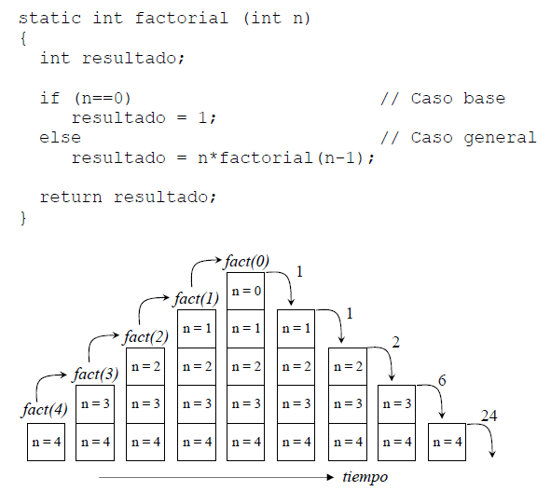
Arboles
DED

Slide 21
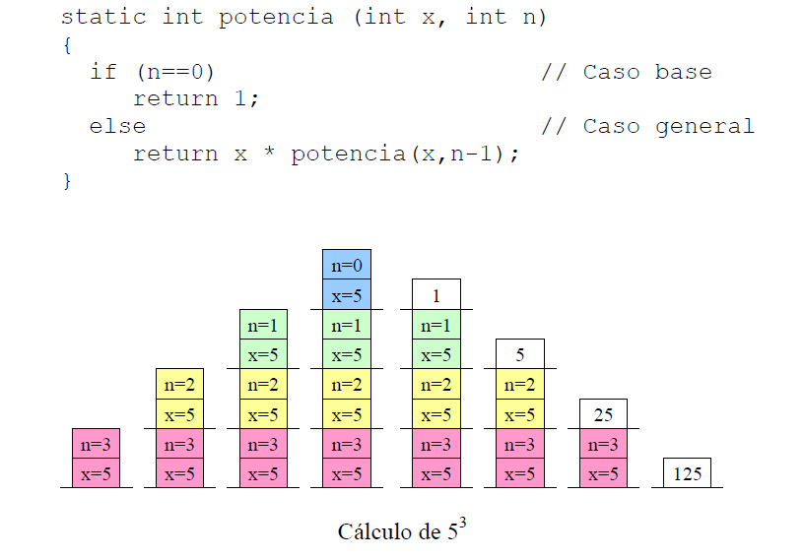
Arboles
DED

Slide 22
Arboles
Implementación (volvamos a este punto)
Los recorridos de un árbol binario se han definido recursivamente, los métodos que lo implementan es natural que tengan naturaleza recursiva. Prácticamente, todo consiste en trasladar la definición a codificación.
Los métodos se declaran en la clase ArbolBinario, y tienen como argumento el nodo raíz del subárbol que se recorre; el caso base, para detener la recursión, es que el subárbol esté vació (raiz == null).
DED

Slide 23
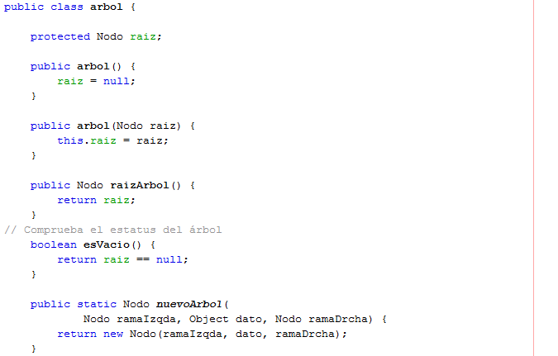
Arboles
Clase ArbolBinario
DED

Slide 24
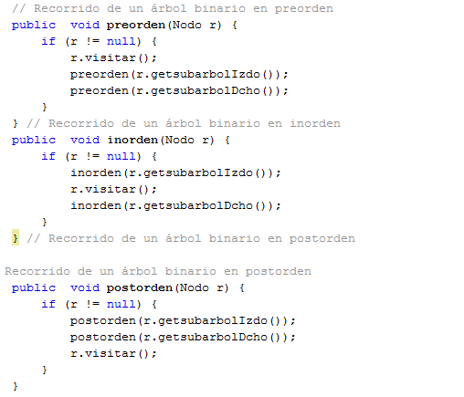
Arboles
Clase ArbolBinario
DED

Slide 25
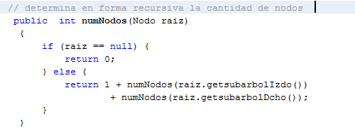
Arboles
Clase ArbolBinario
DED

Slide 26
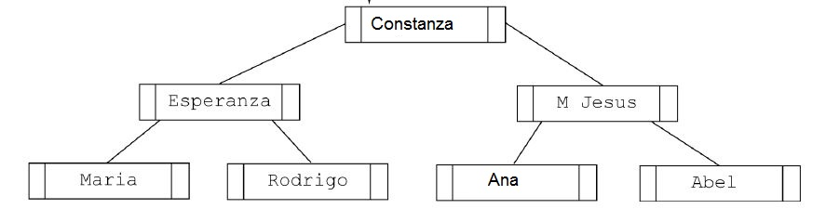
Arboles
Ejercicio
Cree el siguiente arbolBinario usando la Clase ArbolBinario y recórralo en preorden, postorden e inorden generando la siguiente estructura
DED

Slide 27
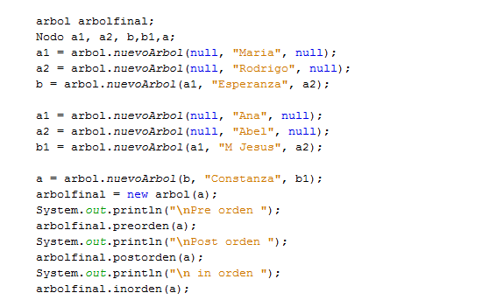
Arboles
Ejercicio
DED

Slide 28
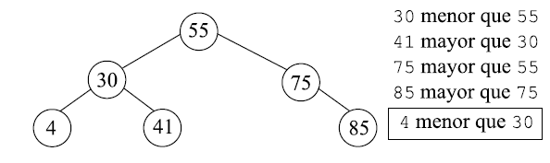
Arboles
ÁRBOL BINARIO DE BÚSQUEDA
Un árbol binario de búsqueda es aquel en que, dado un nodo, todos los datos del subárbol izquierdo son menores que los datos de ese nodo, mientras que todos los datos del subárbol derecho son mayores que sus propios datos.
DED

Slide 29
Arboles
ÁRBOL BINARIO DE BÚSQUEDA
Por ejemplo 8, 3, 1, 20, 10, 5, 4 construir un árbol binario de búsqueda
DED

Slide 30
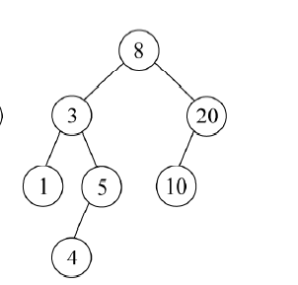
Arboles
ÁRBOL BINARIO DE BÚSQUEDA
Por ejemplo 8, 3, 1, 20, 10, 5, 4 construir un árbol binario de búsqueda
DED

Slide 31
Arboles
Buscar
La búsqueda de un nodo comienza en el nodo raíz y sigue estos pasos:
1. La clave buscada se compara con la clave del nodo raíz.
2. Si las claves son iguales, la búsqueda se detiene.
3. Si la clave buscada es mayor que la clave raíz, la búsqueda se reanuda en el subárbol derecho. Si la clave buscada es menor que la clave raíz, la búsqueda se reanuda con el subárbol izquierdo.
DED

Slide 32
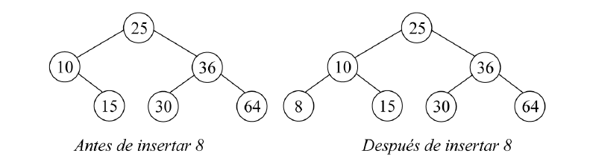
Arboles
Insertar datos
La inserción de un nuevo nodo en un árbol de búsqueda siempre se hace como nodo hoja. Para ello, se baja por el árbol según el camino de búsqueda.
DED

Slide 33
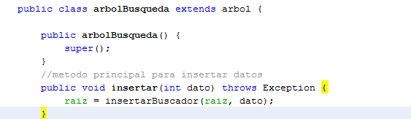
Arboles
Ejemplo de arboles binarios de búsqueda
La clase árbol binario de búsqueda es una herencia de la clase arbolesbinarios, en este ejemplo, generaremos la estructura mostrada anteriormente
DED

Slide 34
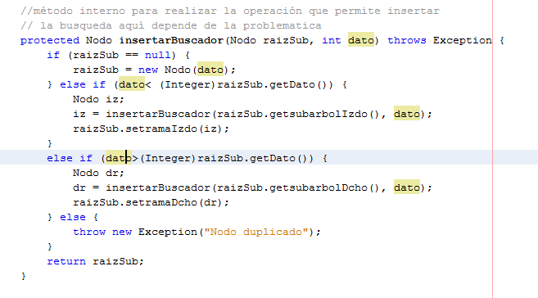
Arboles
Ejemplo de arboles binarios de búsqueda
DED

Slide 35
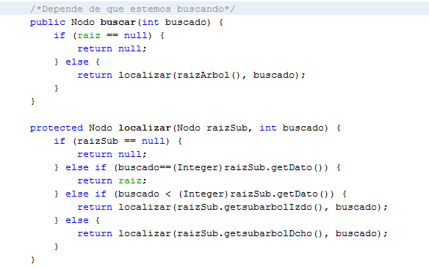
Arboles
Ejemplo de arboles binarios de búsqueda
DED

Slide 36
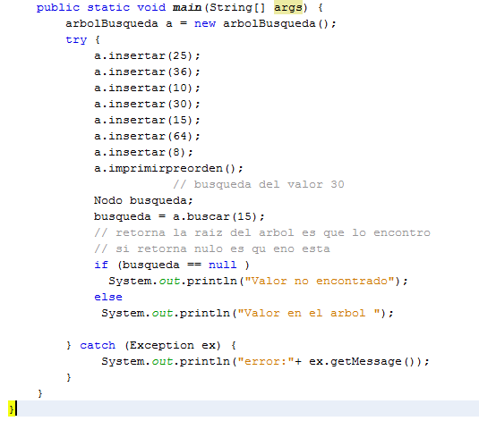
Arboles
Ejemplo de arboles binarios de búsqueda
DED

